Slide 1
Aturan Cramer, Eliminasi Gauss & Gauss Jordan
Andhika Giyantara, S.T., M.T

Slide 2
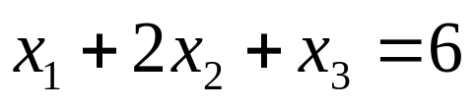
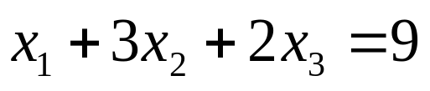
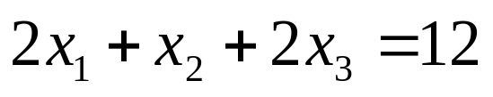
Review Exercise
Tentukan solusi dari Sistem Persamaan Linear (SPL) di bawah ini
Dengan aturan cramer, eliminasi Gauss, dan Gauss Jordan

Slide 3

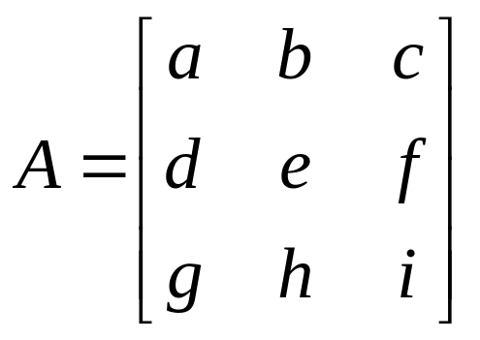
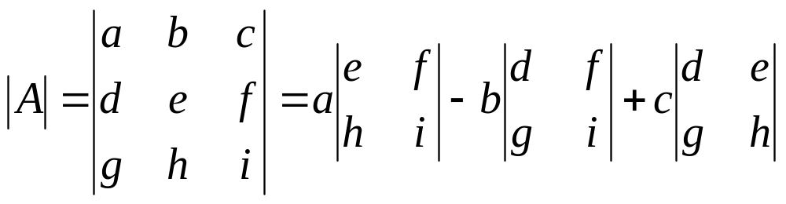
Aturan Cramer
Jika diketahui dari persamaan
dengan matriks persamaan sendiri adalah
maka nilai determinannya adalah

Slide 4
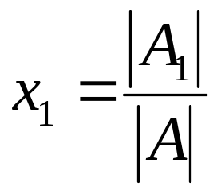


Aturan Cramer
Penyelesaian dengan aturan cramer
Dimana
A₁= Matriks kolom 1 diganti dengan matriks hasil
A₂= Matriks kolom 2 diganti dengan matriks hasil
A₃= Matriks kolom 3 diganti dengan matriks hasil

Slide 5
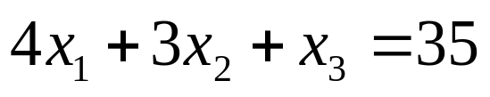
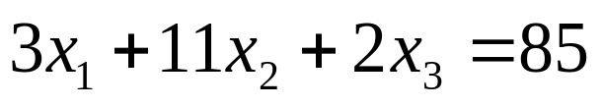
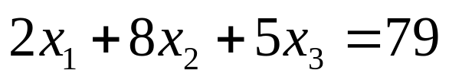
Contoh Soal
Tentukan solusi dari Sistem Persamaan Linear (SPL) di bawah ini
Dengan aturan cramer

Slide 6
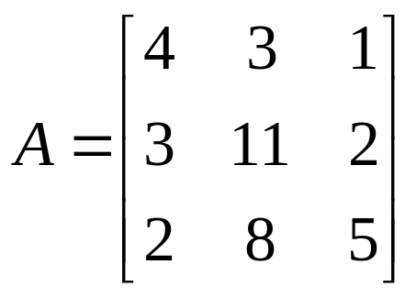
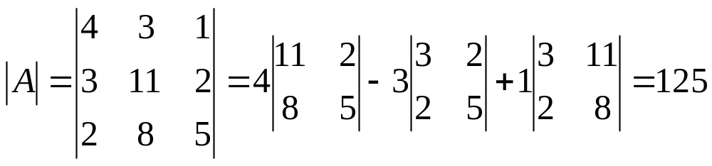
Solusi
Matriks A diperoleh
Determinan matriks A

Slide 7
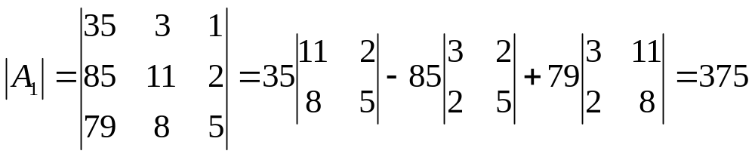
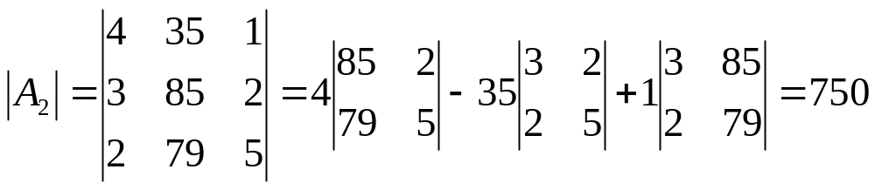
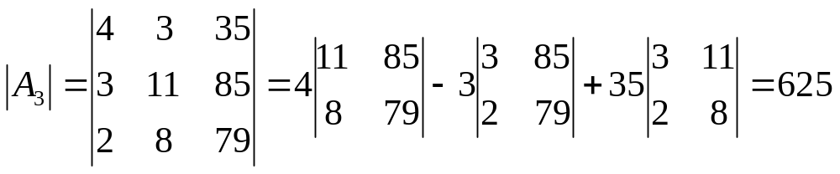
Solusi
Determinan untuk matriks A₁, A₂, dan A₃

Slide 8
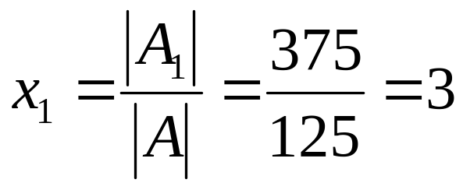
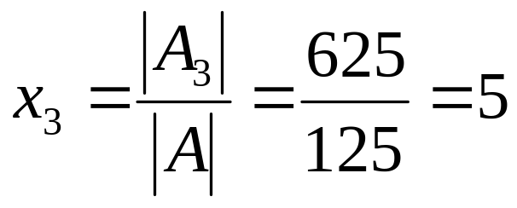
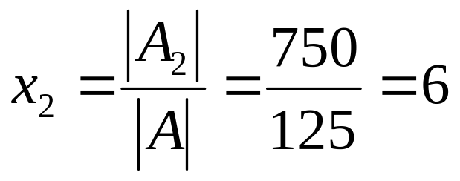
Solusi
Sehingga nilai x₁, x₂, dan x₃

Slide 9
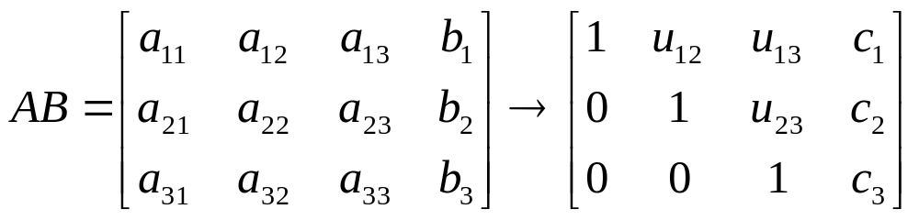
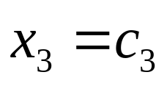
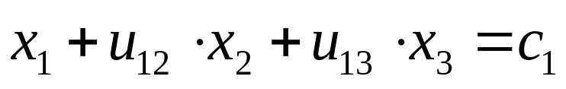
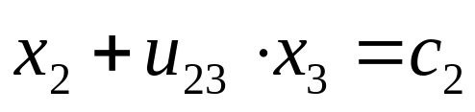
Eliminasi Gauss
Dengan eliminasi Gauss, mengubah matriks [AB] menjadi matriks baru berupa matriks upper

Slide 10
Contoh Soal
Tentukan solusi dari Sistem Persamaan Linear (SPL) di bawah ini
Dengan eliminasi Gauss

Slide 11
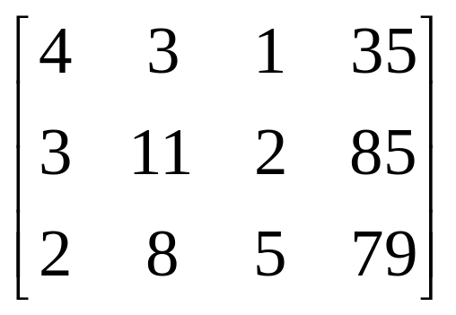
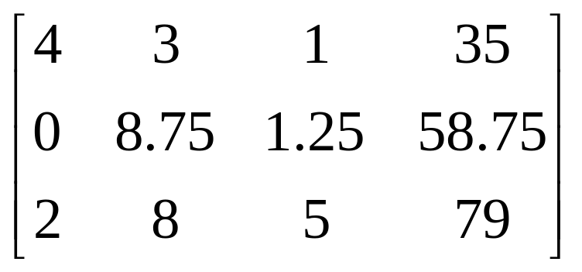
Solusi
Persamaan dituliskan ke dalam matriks
Baris kedua dikurang nilai baris pertama dikali 3/4

Slide 12
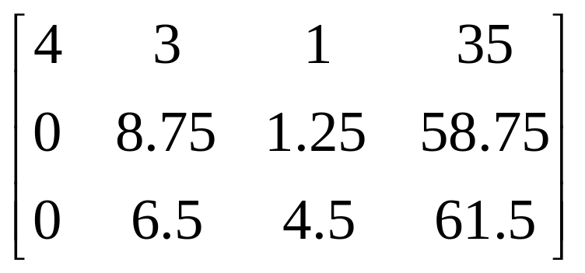
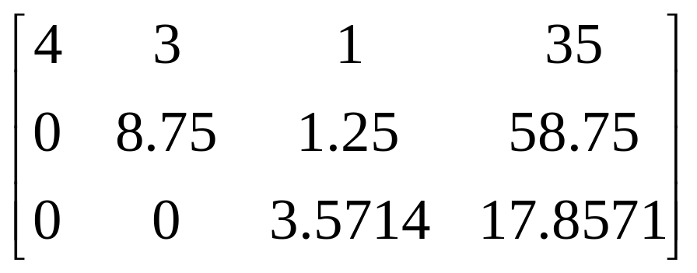
Solusi
Baris ketiga dikurang nilai baris pertama dikali 1/2
Baris ketiga dikurang nilai baris kedua dikali 6.5/8.75

Slide 13
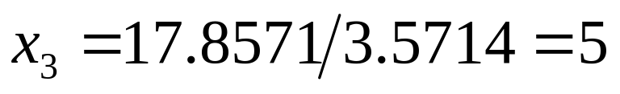
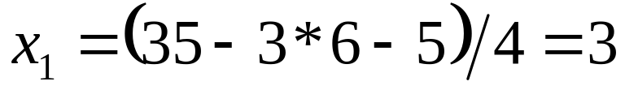
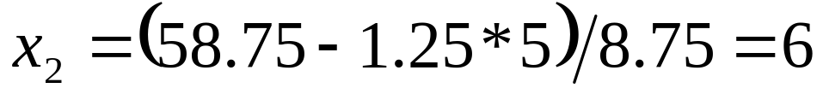
Solusi
Nilai x₁, x₂, dan x₃ dapat diketahui
Solusi dari SPL x₁=3, x₂=6, dan x₃=5

Slide 14
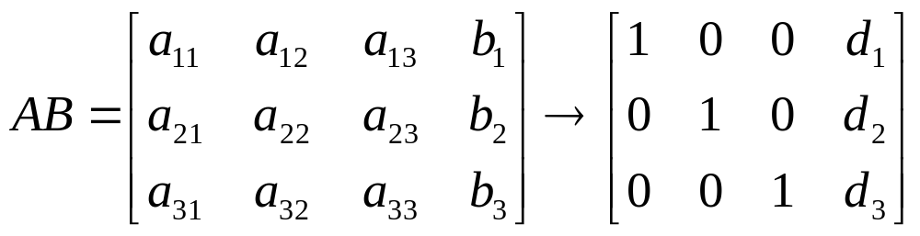
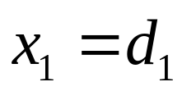
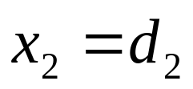
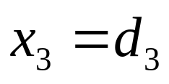
Gauss Jordan
Dengan Gauss Jordan, mengubah matriks [AB] menjadi matriks identitas

Slide 15
Contoh Soal
Tentukan solusi dari Sistem Persamaan Linear (SPL) di bawah ini
Dengan Gauss Jordan

Slide 16
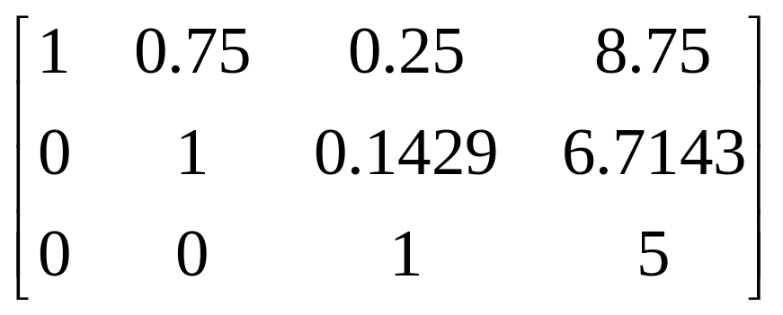
Solusi
Dari hasil eliminasi gauss
Baris pertama dibagi 4, kedua dibagi 8.75 dan ketiga dibagi 3.5714

Slide 17
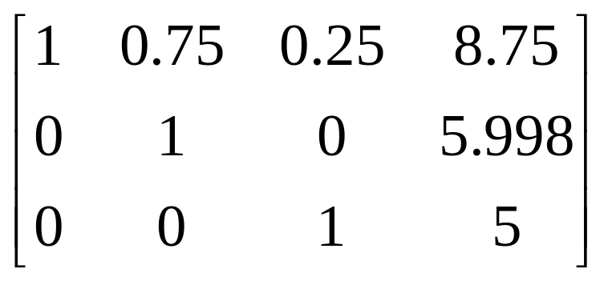
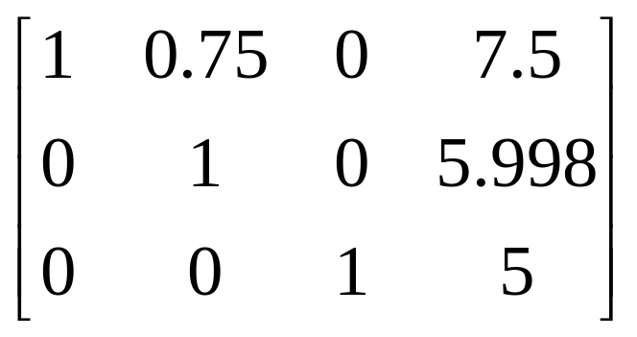
Solusi
Baris kedua dikurang baris ketiga dikali 0.1429
Baris pertama dikurang baris ketiga dikali 0.25

Slide 18
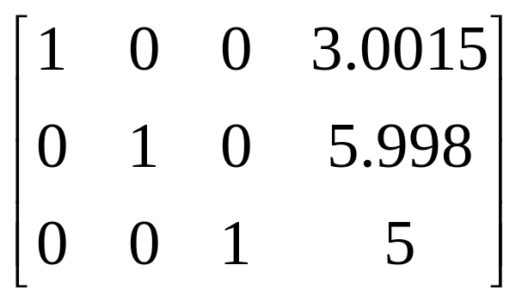
Solusi
Baris pertama dikurang baris kedua dikali 0.75
Solusi dari SPL x₁=3.0015, x₂=5.998, dan x₃=5

Slide 19
Tugas
Tentukan solusi dari Sistem Persamaan Linear (SPL) di bawah ini
Dengan aturan cramer, eliminasi Gauss, dan Gauss Jordan

Slide 20


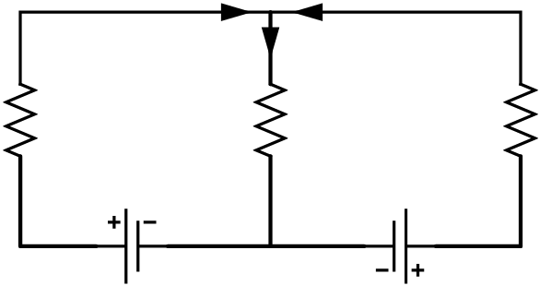











Tugas
Apabila diketahui suatu rangkaian listrik seperti Gambar, maka carilah besar arus untuk masing-masing hambatan (dengan aturan cramer, eliminasi Gauss dan Gauss Jordan)

